Slide 1

•ASD• Desarrollo Adaptativo de Software
Elva Liliana Limón Dávila 4°B – Ing. Software
Daniela Beatriz Martínez Montes
Miguel
Raymond Calderón
Alfredo Villegas Nava

Slide 2
¿Qué es?
Es una técnica para desarrollar software basado en las propuestas agiles y que se fundamenta en el aprendizaje y la colaboración de equipo.
surge cuando hay un gran número de agentes independientes que interactúan entre sí, lo suficientemente rápido como para que las reglas lineales ya no sean suficiente para el éxito.

Slide 3
Historia
El ASD lo propuso Jim Highsmith en 1998 como un técnica para construir software y sistemas complejos.

Slide 4
Características
Orientado a los componentes software más que a las tareas.
Tolerante a los cambios.
Ciclo iterativo de desarrollo enfocado en el cliente y revisiones técnicas formales como mecanismos de retroalimentación.

Slide 5
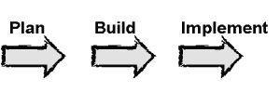
A diferencia de la mayoría de modelos de desarrollo de software, las cuales utilizan un ciclo de vida estático, ASD ofrece un ciclo de vida iterativo, no lineal.

Slide 6
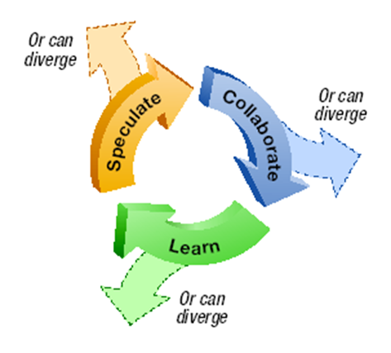
Etapas de ADS
Cada una de estas fases se unen entre si para llevar a cabo diversas funciones de manera rápida para que obtengamos un software efectivo.

Slide 7
Definición de las etapas
Especulación
Requisitos Básicos.
Colaboración
Integración del equipo.
Construir actitudes para contribuir al trabajo.
Aprendizaje
Mejorar entendimiento sobre los procesos y proyecto.
Aprendizaje individual.
Revisión de calidad.
Iniciación del proyecto.

Slide 8
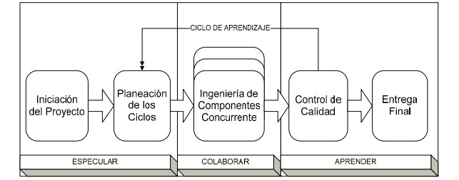
Actividades del ciclo de vida del desarrollo adaptable de Sofware

Slide 9
Ventajas
Se utiliza para poder aprender de los errores e iniciar nuevamente el ciclo de desarrollo.
Utiliza información disponible acerca de todos los cambios para poder mejorar el comportamiento del software.
Difunde la colaboración de distintas personas.

Slide 10
Desventajas
Los errores y cambios que no son detectados con anterioridad afectan la calidad del producto y costo total.
Ya que esta es una metodología agil, no permite realizar procesos que son requeridos en las metodologías tradicionales.

